Slide 2



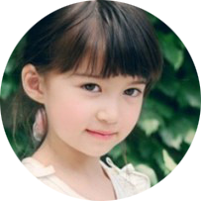
目录页
目录
心态概述
积极心态
空杯心态
感恩心态
宽容心态
老板心态

Slide 3


过渡页
第一章 心态概述
01
什么是心态
02
心态决定命运
03
心态自己掌握

Slide 4



01
什么是心态
我们常常会这样评价一个人：小张心态很好，小李心态浮躁。那么，他们为什么会得到这样的评价呢？
引例
虚心、勤奋、自信、乐观，能勇敢面对工作遇到的困难，积极寻找解决问题的办法，认真负责地完成每天的工作任务。
对工作挑三拣四，借口很多，一旦遇到挫折，往往就会退缩、逃避；平时总是阴郁着脸，哀叹社会不公，生不逢时。

Slide 5

01
什么是心态
那么，怎样理解心态呢？
概念
简单的说，心态就是人们对待客观事物的看法、观点或心理态度。
比如，在现实生活中，往往有这样一种现象：相同的事物，人们往往有不同的看法。如接到顾客投诉，有些员工认为这是顾客故意挑刺，刻意与我们过不去；而有些员工则认为这是顾客对实际问题的反馈，是对我们的关心和信任。
这，就展现出不同员工的不同心态。

Slide 6

02
心态决定命运
故事
孪生兄弟的不同命运
在美国，有一对孪生兄弟，他们出生在一个贫穷的家庭，母亲是一个酒鬼，父亲是个赌徒，家庭环境非常糟糕。后来这两个兄弟走了不一样的道路。弟弟无恶不作，锒铛入狱。哥哥是一个很成功的企业家，而且还竞选上议员。
在监狱里有记者去采访弟弟：“你今天为什么会这样？”弟弟说：“因为我的家庭，因为我的父母。”同时记者又去采访孪生兄弟的哥哥：“你为什么会有今天的成就呢？”哥哥同样也回答说：“因为我的家庭，因为我的父母。”

Slide 7


02
心态决定命运
故事
点评
“心态决定行为，行为决定习惯，习惯决定性格，性格决定命运”。有什么样的心态，就有什么样的思想和行为，就有什么样的环境和世界，就有什么样的未来和人生。
心态时时刻刻都在支配着我们的一言一行，决定着我们的命运。一个人的现状准确地反映着他的理念或心态。从根本上说，你今天所拥有的，正是你为自己量身定制的东西。
改变自己，从改变心态开始。

Slide 8

03
心态掌握在我们自己的手中
故事
人类终极的自由
弗兰克原本是一位受弗洛伊德心理学派影响颇深的决定论心理学家，但在纳粹集中营里经历了一段凄惨的岁月后，他开创出了独具一格的心理学流派。
弗兰克的父母、妻子、兄弟都死于纳粹魔掌，而他本人则在纳粹集中营里受到严刑拷打。有一天，他赤身独处于囚室之中，突然有了一种全新的感受——也许，正是集中营里的恶劣环境让他猛然警醒：“即使是在极端恶劣的环境里，人们也会拥有一种最后的自由，那就是选择自己态度的自由。”后来，他将此感受命名为“人类终极的自由”。

Slide 9

03
心态掌握在我们自己的手中
故事
点评
心态可以完全掌握在我们自己的手中，因为“生命中有一件东西任何人都无法从你身上夺去，那就是你对所有事情所做出的回应”。
是我们的信念在决定我们的快乐和痛苦，而不是其它任何附着物。心灵是自己的地方，在那里可以把地狱变成天堂，也可以把天堂变成地狱。因此，我们是命运的主人，我们主宰自己的心灵。

Slide 10


过渡页
第二章 积极心态
01
什么是积极心态
02
为何要积极心态
03
积极心态该如何做

Slide 11


01
什么是积极心态
故事
妙解秀才梦
有位秀才第三次进京赶考，住在一个经常住的店里。考试前两天他做了三个梦，第一个梦是梦到自己在墙上种白菜，第二个梦是下雨天，他戴了斗笠还打伞，第三个梦是梦到跟心爱的表妹脱光了衣服躺在一起，但是背靠着背。

Slide 12
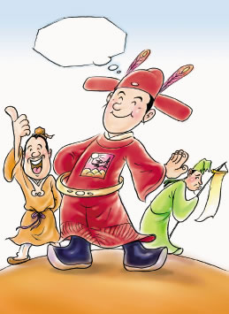
01
什么是积极心态
故事
妙解秀才梦
靠谱！
这三个梦似乎有些深意，秀才第二天就赶紧去找算命的解梦。算命的一听，连拍大腿说：“你还是回家吧。你想想，墙上种菜不是白费劲吗？戴斗笠打雨伞不是多此一举吗？跟表妹都脱光了躺在一张床上了，却背靠背，不是没戏吗？”
秀才一听，心灰意冷，准备打道回府。店老板得知后，妙解其梦，劝其留下：“你这次一定要留下来。你想想，墙上种菜不是高种（中）吗？戴斗笠打伞不是说明你这次有备无患吗？跟你表妹脱光了背靠背躺着，不是说明你翻身的时候就要到了吗？”秀才一听，更有道理，于是精神振奋地参加考试，居然中了个探花。

Slide 13
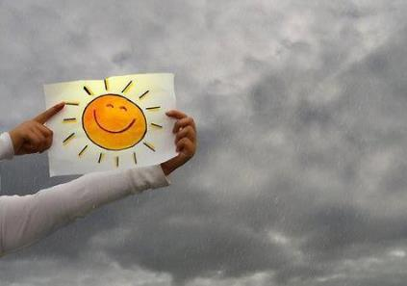
01
什么是积极心态
点评
点评
世间万事万物，皆有正反两面，即积极的一面和消极的一面，它完全取决于你怎么看。而积极心态就指当人处于困境中时，看待事物和自身能够突破一时的局限，用发展、成长的眼光来看自己状况的一种心态。
或者说，当人遭遇困境之时，能够尽量放空自己，尽量不带任何主观偏见和心理情结来看待自己。 面对、接纳、行动，是积极心态的重要内容。

Slide 14


02
为什么需要积极心态
故事
太平洋的一个岛屿，这天来了两个分别属于英国和美国的皮鞋厂的推销员，他们在岛上分头跑了一圈，发现岛上竟无人穿鞋，于是第二天分别给工厂发了电报，英国推销员的电文说：“此岛无人穿鞋，我于明天返回。”而美国推销员的电文却是：“此岛无人穿鞋，皮鞋销售前景极佳，我拟驻留此地。”
一个流传很广的故事
1
三级标题
积极的心态发现机会，消极的心态发现困难

Slide 15



02
为什么需要积极心态
点评
任何的限制都是从自已的内心开始的，世界上的事，总有好坏两面，当你只看到事物消极的一面时，你会自我设限，怀疑退缩，最终丧失机会。
这也就是曾仕强所倡导的，通过积极的心态，来化“左右为难”为“左右逢源”。所以，当遇到困难或挫折的时候，应该从积极的角度以一种乐观的态度看待问题，这样才能从困难中看到机会。而消极的人不去试图寻找解决问题的办法，而是使问题扩大化。
点评
但当你换个角度，用积极的心态来看事物，事情就会立刻转向积极的那面。
1
三级标题
积极的心态发现机会，消极的心态发现困难

Slide 16
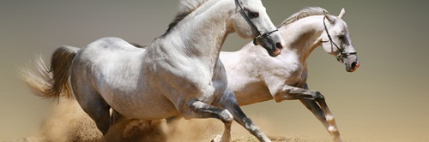
02
为什么需要积极心态
典故
《淮南子•人间训》中记述了“塞翁失马，焉知非福”的故事。故事说：有一个住在边塞的老头，他家的马无缘无故跑丢了，大家都安慰他。他却说：“你怎么就知道这不是福气呢？”过了几个月，他家的马带着一群的骏马回来了，大家都来祝贺他。他又说：“这又怎么就知道不可能是祸患呢？”
塞翁失马，焉知非福
家里多了良马，那家的儿子喜欢骑马，一不小心把腿摔断了。大家都来安慰他，那家的父亲说：“这又怎么就知道不是福气呢？”过了一年，发生战争，所有的年轻人都被拉去当了兵，派到最危险的第一线去打仗。而塞翁的儿子却因为腿摔断了未被征用，他在家乡大后方安全幸福的生活。
2
三级标题
悲观的人虽生犹死，乐观的人永生不老

Slide 17


02
为什么需要积极心态
点评
常保一颗平常心，淡定，冷静
这个故事告诉我们：生活中，每天都会发生很多不可预计的事情，而每件事情都是双刃剑，这样看也许是快乐，那样看看没准就是烦恼，而有些事情看起来很“糟糕”，说不定也会带来意想不到的收获。
点评
不管每件事有多少有形或无形的枷锁，无论是在什么样的条件下，只要保持一颗平和的心，勇敢地面对事实，保持乐观向上的心态，那么收获才会多于损失，开心才会大于烦恼，人生才会拥有真正的快乐。
2
三级标题
悲观的人虽生犹死，乐观的人永生不老

Slide 18
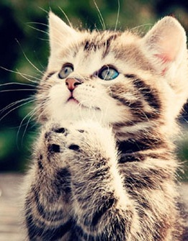
02
为什么需要积极心态
总结
拜伦说，悲观的人虽生犹死，乐观的人永生不老。积极的人像太阳，照到哪里哪里亮；消极的人像月亮，初一十五不一样。如果你是积极的，你看到的是乐观、进步、向上的一面，你的人生、工作、人际关系及周围的一切就都是成功向上的；如果你是消极的，你看到的是悲观、失望、灰暗的一面，你的人生自然也乐观不起来。
总结
话说，有位老太太，她有两个儿子，大儿子是卖雨伞的，小儿子是开洗染店的，为此她经常愁眉苦脸，晴天为大儿子愁，雨天为二儿子悲，可若是她换个思维角度，则完全是另外一个心态。
2
三级标题
悲观的人虽生犹死，乐观的人永生不老

Slide 19

03
怎样才能具备积极心态
虽然在某些事情上，我们可以表现出积极乐观的心态，但如果要想在对待任何事情上都能做到这样，则不是一件容易的事。积极乐观的心态需要长期不懈的培养，它就像一种熟练的技艺，手到自然心到，很快就会成为习惯。

Slide 20

03
怎样才能具备积极心态
若要形成积极的心态，要与你过去的失败经验彻底决裂，消除你脑海中那些与积极心态背道而驰的所有不良因素。要将你的全部思想用来做你想做的事情，而不要留半点思维空间给那些胡思乱想。你要了解真正的挫折是什么？
事实上，打倒你的并不是挫折本身，而是你面对挫折时所抱持的悲观态度。
1
三级标题
走出失败的阴影

Slide 21
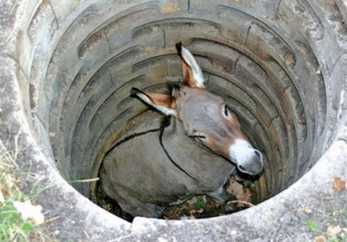
03
怎样才能具备积极心态
故事
某天，农夫的驴子不小心掉入枯井，农夫绞尽脑汁也无法救出驴子，决定放弃并填埋枯井以免除驴子的痛苦。农夫便请来邻居帮忙。邻居们人手一把铲子，开始将泥土铲进枯井中。当驴子了解到自己的处境时，刚开始哭得很凄惨。但出人意料的是，一会儿之后驴子安静了下来。
农夫好奇地探头一看，出现在眼前的景象令他大吃一惊：当铲进井里的泥土落在驴子身上时，驴子的反应令人称奇——它将泥土抖落一旁，然后站到铲进的泥土堆上面！就这样，反复多次。很快地，这只驴子便得意地上升到井口，然后在众人惊讶的表情中快步跑开了！
2
三级标题
走出失败的阴影

Slide 22

03
怎样才能具备积极心态
点评
我们生命中的挫折就如同这些泥沙，把“泥沙”抖落掉，然后站到上面去，它就是我们成长的阶梯。
因此，若要形成积极的心态，要将你所经历过的一切困难都当成是激励自己积极向上的机会，要相信，只要你能从中汲取向上的力量，那么即使是最悲伤的经验，也会成为人生珍贵的财富。同时，要善于激励自己，要坚信积极乐观的心态会对一个人的命运产生极大的影响。
精彩点评
2
三级标题
走出失败的阴影

Slide 23

03
怎样才能具备积极心态
若要形成积极的心态，要多与积极乐观的人交朋友，从他们身上汲取积极正面的力量，对于他人善意的批评应当接受，而不应做出消极的反应。总之，积极的心态并非是与生俱来的，而是个人性格、经历与努力等因素共同作用的结果。我们既然能够意识到自己的不足，就可以努力改变，通过坚持不懈的努力来达到。
3
三级标题
与积极乐观的人交朋友

Slide 24

过渡页
第三章 空杯心态
01
什么是空杯心态
02
为何要空杯心态
03
空杯心态该如何做

Slide 25
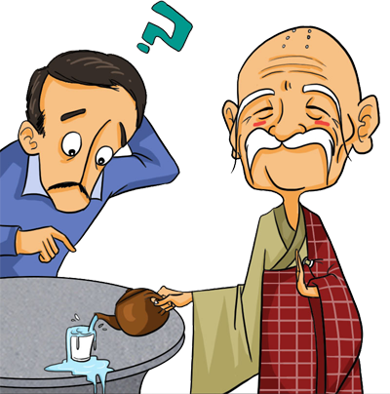
01
什么是空杯心态
故事
古时候一个佛学造诣很深的人，听说某个寺庙里有位德高望重的老禅师，便去拜访。老禅师的徒弟接待他时，他态度傲慢，心想：我是佛学造诣很深的人，你算老几？后来老禅师十分恭敬地接待了他，并为他沏茶。
耳熟能详的故事
可在倒水时，明明杯子已经满了，老禅师还不停地倒。他不解地问：“大师，为什么杯子已经满了，还要往里倒？”大师说：“是啊，既然已满了，干嘛还倒呢？”禅师的意思是，既然你已经很有学问了，干嘛还要到我这里求教？这就是“空杯心态”的起源。

Slide 26
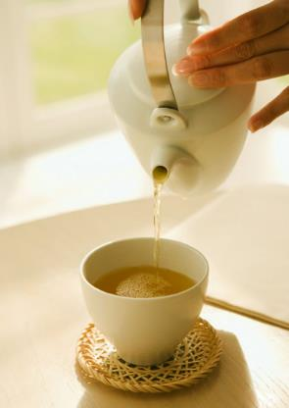
01
什么是空杯心态
概念
空杯心态，最直接的含义就是一个装满水的杯子很难接纳新东西。其引申含义就是：随时对自己所拥有的知识和技能进行重整，清空过时的知识、技能或经验，为新知识、新技能的进入留出空间，保证自己的知识与技能总是最新的。
空杯心态的含义
比如，培训师做培训课程优化时，会先把原有的课程放在一边，另起炉灶，重新按照课程设计的步骤，编制目录、搜集素材等，然后再结合原有的课程进行完善，这样才能真正实现课程的优化和进步。

Slide 27

02
为什么需要空杯心态
空杯心态是每一个想在职场发展的人所必须拥有的心态。职务提升不等于素质提升，级别提高不等于水平提高，有资历不等于有能力，有学历不等于有学识。因此，这需要我们保持谦虚之心，放下过去的成绩，以“空杯心态”去完善自己，甘当小学生，不懂就问、就学、就研究，从而适应岗位工作的要求。

Slide 28

02
为什么需要空杯心态
经验固然重要，但有时也会囚禁了自己，如果我们满足于已有的知识、技能以及工作经验，不愿意接受新鲜事物或汲取新思维，新方法，新视觉，工作按常规惯性来推进，没有突破，没有创新，便会陷入“吃老本”的可怕状态。而“空杯心态”则可以让我们时刻保持清醒的头脑，及时清空旧有的思维，吐故纳新，审时度势，从而避免掉入“经验主义”的陷阱。
1
三级标题
空杯心态可避免掉入“经验主义”的陷阱

Slide 29

02
为什么需要空杯心态
古人讲“满招损，谦受益”。有了空杯心态，将原有的知识、经验打包存储，从心态上清空自己，才有地方去容纳新知识、新技能、新智慧，才能不断进步。
比如，企业花钱培训员工，有的员工学到了东西，而有的员工则抱怨没的学，其实，有的学没的学，关键在于自己想不想学，在于是否有空杯心态。
2
三级标题
空杯心态是自我不断进步的保障

Slide 30

03
怎样才算是具备空杯心态
空杯心态是对自我的不断扬弃和否定，不断学习和进步。客观事物的复杂性和人们认识能力的有限性，决定了人类实践只能是无限接近真理的过程。昨天正确的东西，今天不见得正确；上一次成功的路径和方法，可能会成为这一次失败的原因。
试想，如果当初哥白尼不敢怀疑“地心说”，我们要什么时候才知道，原来地球是绕着太阳转的？人类认识自己就已经很困难，而不断地否定自己则难上加难。否定自我需要胸襟、需要坦诚、需要胆魄，需要真正的空杯心态。
1
三级标题
不断扬弃和否定自我，不断学习和进步

Slide 31

03
怎样才算是具备空杯心态
要知道“天外有天，人外有人！”在知识经济时代，科技飞速发展，知识更新加快，如果不虚心学习新的知识和方法，即使你原来的专业知识很扎实，也一样会被社会的进步潮流所淘汰，所以要活到老，学到老！
我们有的时候认为自己在某个行业里做了很多年，就认为是这个行业里的行家里手，没有我不懂的东西。于是别人在自己眼里都是外行，别人讲的东西都听不进去。
1
三级标题
不断扬弃和否定自我，不断学习和进步

Slide 32
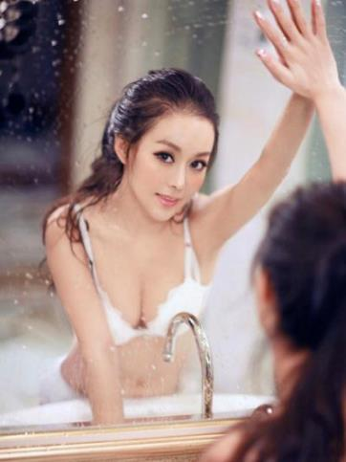
03
怎样才算是具备空杯心态
空杯心态就是不断清洗自己的大脑和心灵，经常给自己的心智洗澡。文韬武略的商汤王在他的洗澡盆上写了九个字——“苟日新，日日新，又日新”，他在洗澡的时候，外洗身，内洗心，所以他在洗完澡后“身心舒畅”。
清洗自己心灵的杂草
所以，我们也要经常洗洗自己的“心”，把外在和内在的过时的东西、心灵的杂草、大脑的垃圾等等，通通一洗了之，把身心洗得干干净净，清清爽爽。
2
三级标题
不断清洗自己的大脑和心灵

Slide 33

03
怎样才算是具备空杯心态
一般来说，人们比较容易在逆境中，思变求进。而一旦越过逆境，就容易滋生自满骄傲的情绪，进而懒惰懈怠，厌倦变革。直接后果就是扼杀了创造性的思维和开拓性的壮举。这对一个人、一个企业乃到一个国家来说，都是严重的精神危机。
而具备挑战自我，不轻易满足的精神，就不会因暂时的发展而傲视一切或止步不前。而总是把昨天的结论、现有的成就与曾经的辉煌，作为不断创新、与时俱进的新起点，不断寻觅，不断琢磨，不断创新。这样，也才能保证自己拥有持续强大的竞争力。
3
三级标题
挑战自我，不轻易满足

Slide 34

过渡页
第四章 感恩心态
01
什么是感恩心态
02
为何要感恩心态
03
感恩心态该如何做

Slide 35

01
什么是感恩心态
概念
所谓感恩心态就是知恩图报的心态，就是对自己的成长、进步或者取得的成绩、成就，获得的利益、地位等并不理所当然仅仅看作是自己的努力结果，而是能够客观地分析或体察到其他的因素、他人的功劳等等。
什么是感恩心态

Slide 36

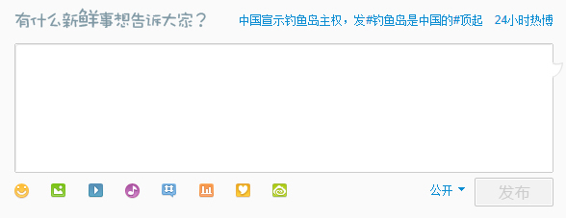
02
为什么需要感恩心态
微博观点
为什么要感恩？要感恩企业，因为在我们的业务人员还没出单的时候，是企业养活的你！还要感恩客户，没有客户，企业就没有收入，我们就不会聚在一起。还要感恩同事，同样，在你还没真正靠业绩养活自己的时候，你其实是被同事养活的！也别和我讲你靠自己的鬼话。一个不知道感恩的人，很难有什么真正的作为。
1
三级标题
懂得感恩是做人之本

Slide 37
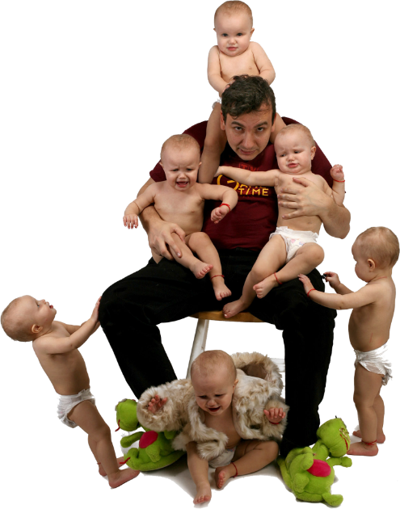
02
为什么需要感恩心态
“乌鸦有反哺之恩，羊羔有跪乳之德”，“知恩图报”、“谁言寸草心，报得三春晖”，“受人滴水之恩当涌泉相报”……感恩，一直都是中华民族千年传承的道德准则。
懂得感恩一个人与生俱来的本性，是一个人不可磨灭的良知，是一个人最起码的道德品质。因此，在生活中，我们常把那些知恩不图报的人都叫做没有良心的人。
1
三级标题
懂得感恩是做人之本

Slide 38
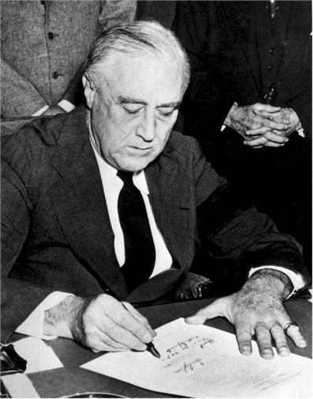

02
为什么需要感恩心态
感恩故事
一次，罗斯福总统家中失窃，被偷去了许多东西，一位朋友闻讯后，赶忙写信安慰他，劝他不必太在意。罗斯福给朋友写了一封回信：“亲爱的朋友，谢谢你来信安慰我，我现在很平安。感谢上帝：因为第一，贼偷去的是我的东西，而没有伤害我的生命；第二，贼只偷去我部分东西，而不是全部；第三，最值得庆幸的是，做贼的是他，而不是我。”
启发：用感恩的心态看待生活，我们可以从挫折、伤害或不幸中，找到心理的平衡，而不是总处在失意、怨恨或伤痛的情绪当中。
对任何一个人来说，失窃绝对是一件不幸的事，而罗斯福却找出了三条感恩的理由。
2
三级标题
懂得感恩，看淡得失

Slide 39

02
为什么需要感恩心态
懂得感恩的人：
1）具备感恩的传统美德，便拥有了良好的口碑；
2）懂得感恩，知恩图报，别人才愿意帮助你、提携你；
3）懂得感恩，看淡得失，愿意与别人分享自己的利益，就更容易与别人形成合作共赢的局面。
3
三级标题
懂得感恩，收获更多

Slide 40

03
怎样才算是具备感恩心态
故事
读故事，学道理
有两个人在沙漠中行走，他们是很要好的朋友。在途中不知道什么原因他们吵了一架，其中一个人打了另个人一巴掌，那个人很伤心，于是他就在沙里写道：“今天我朋友打了我一巴掌” ，写完后，他们继续行走。
他们来到一块沼泽地里，那个人不小心踩到沼泽里面，另一个人不惜一切拼了命地去救他，最后那个人得救了，他很高兴，于是拿了一块石头，在上面写道：“今天我朋友救了我一命”。
1
三级标题
施人慎勿念，受施慎勿忘

Slide 41

03
怎样才算是具备感恩心态
故事
读故事，学道理
朋友一头雾水，奇怪得问：“为什么我打了你一巴掌，你把它写在沙里，而我救了你一命你却把它刻在石头上呢？”
古人云“施人慎勿念，受施慎勿忘”。正是这种感恩精神的体现。
那个人笑了笑，回答道：“当别人对我有误会，或者有什么对我不好的事，就应该把它记在最容易遗忘、最容易消失不见的地方，由风负责把它抹掉，而当朋友有恩与我，或者对我很好的话，就应该把它记在最不容易消失的地方，尽管风吹雨打也忘不了。”
1
三级标题
施人慎勿念，受施慎勿忘

Slide 42

03
怎样才算是具备感恩心态
如前所述，感恩心态就是对自己的成长、进步或者取得的成绩、成就，获得的利益、地位等并不理所当然仅仅看作是自己的努力结果，而是能够客观地分析或体察到其他的因素、他人的功劳。
因此，若要具备感恩心态，从思维习惯上，凡事不要总是从自己的角度思考，多想想别人的帮助或功劳。
2
三级标题
不要总是从自己的角度思考，多想想别人的帮助或功劳

Slide 43
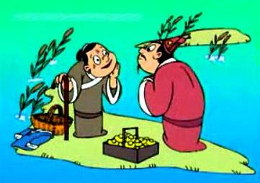
03
怎样才算是具备感恩心态
《史记•淮阴侯列传》记载，韩信在未得志时，境况很是困苦，靠钓鱼换饭吃，但鲜有收获，时常要饿着肚子。河边有位洗衣的老妇人，人称“漂母”，见韩信可怜，就常把自己的饭菜分给他吃。后来，韩信功成名就，想起从前曾受过漂母的恩惠，便命人送酒菜给漂母吃，更送给漂母黄金千两来答谢她。
一饭之恩，千金相报
因此，若要具备感恩心态，要能够从行动中体现出来，以实际行动践行“受人滴水之恩，当以涌泉相报”的传统美德，这样也是自己具备感恩心态的实际证明。
3
三级标题
以实际行动践行感恩之心

Slide 44

过渡页
第五章 宽容心态
01
什么是宽容心态
02
为何要宽容心态
03
宽容心态该如何做

Slide 45
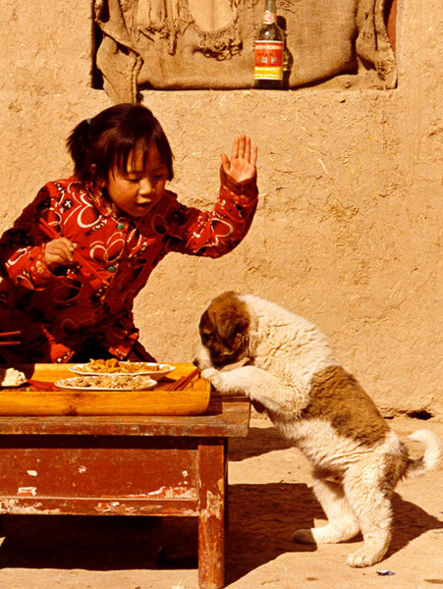
01
什么是宽容心态
概念
所谓宽容的心态，就是这样的心态：能够适当原谅别人的缺点、错误或对自己的伤害，不斤斤计较，“得饶人时且饶人”，同时，能够在心理上容纳各种不同特征的人。
什么是宽容心态

Slide 46

02
为什么需要宽容心态
案例
林肯的妻子
林肯的妻子玛丽•托德•林肯做了总统夫人之后，脾气愈来愈暴烈。她不但随意挥霍，还常对人大发雷霆，一会儿责骂做裁缝收款太多，一会儿又痛斥肉铺、杂货店的东西太贵。有位吃够了玛丽苦头的商人找林肯诉苦。林肯双手抱肩，苦笑着认真听完商人的诉说，最后无可奈何地对商人说：“先生，我已经被她折磨了15年，你忍耐15分钟不就完了吗？”
精彩点评
古谚说：忍一时风平浪静，退一步海阔天空。这种忍不是一种刻意的压抑，而是一种豁达、一种宽容，是一种人格的涵养。
1
三级标题
宽容一种人格的涵养

Slide 47
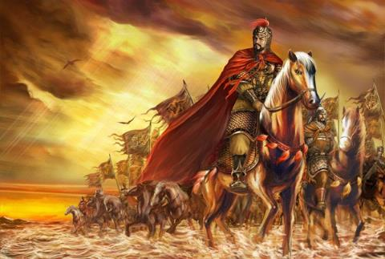
02
为什么需要宽容心态
案例
曹操的宽容
曹操在官渡之战后，并没有对那些私下里与袁绍书信来往的部下“杀一儆百”，却说：“大战在即，敌强我弱，连我亦自身难保，谋个出路，人之常情也。”
精彩点评
古人说“宰相肚里能撑船”，就是说，做领袖的，处世要大度，心胸要宽广，能容下各种各样的事情。纵览古今，凡在事业上有所建树的人，无不襟怀坦荡、气度恢弘，拥有宽广的胸怀。
2
三级标题
宽容是一种成就大事的品格

Slide 48
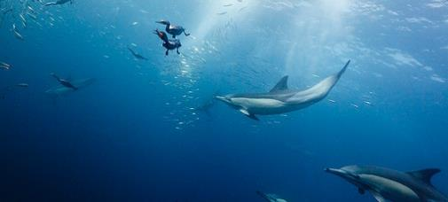
02
为什么需要宽容心态
案例
曾国藩的宽容
曾国藩的境界和气量极高。譬如部下左宗棠，老是自认为学历、带兵打仗的本事都比曾国藩强，因此一直牛B哄哄的，态度傲慢，而且不怎么听话。但曾国藩不以为意，宽容地原谅了他的无礼，还尽力提携他，让他独掌一军（楚军），终于收服了左宗棠这颗骄傲的心。
精彩点评
曾国藩的处世方式告诉我们，水至清则无鱼，人至察则无徒。因此，若能够接纳差异，包容差异。我们便会有更多的朋友，更多的伙伴。
3
三级标题
海纳百川，有容乃大

Slide 49
02
为什么需要宽容心态
案例
研究成果
美国科学家对108名大学生做调查。调查的内容包括，如果别人背叛了他们，他们的反应是什么，以及他们对宽容的态度等。研究人员多次测试了这些大学生包括血压和心跳在内的主要健康指标，研究结果表明，受试者是否属于宽容类型的人，可以从其血压状况直接看出。与那些宽容类型的受试者相比，不太宽容的受试者通常血压较高。
研究还表明，受试者表现出来的不宽容态度还能对身体产生影响。研究人员表示，那些属不太宽容类型或对一些不愉快的事情总是耿耿于怀的人容易刺激自己的交感神经，从而使人总是处在高度的紧张状态中，而且在这种刺激后，恢复平静时又很缓慢，所以容易患上一些慢性疾病，如癌症和心脏病等。
精彩点评
这说明，在日常生活中，对周围的人持一种宽容大度的心态有益于健康。而敌视周围的人群，或易于焦躁的人的身体健康则容易出问题。
4
三级标题
宽容心态，有益健康

Slide 50
02
为什么需要宽容心态
微博观点
相术说天生相貌不好，但心地好的人，相貌会随着心地变好；但相貌好，心地奸诈狭隘的人也会随着心地的变化而随之变化。一切皆是因果。说来不无道理，心胸豁达之人，心舒脉畅。身体健康，自然容光焕发。而心胸狭隘、奸诈的人，也必然会受其情绪所影响，久而久之，随着身体的衰败，相貌自然会发生变化。
4
三级标题
宽容心态，有益健康

Slide 51

03
怎样才能做到宽容心态
1
具备同理心，多从别人的角度考虑
你对待一个孩子，会用各种成人的标准去要求吗？我们常常缺少一种设身处地，将心比心的心理来理解对方。多为对方考虑一点，很多事情就会心平气和。
2
包容差异性
世界是多元的，要明白这个世界上每一个人都有每一个人的思想、观点、兴趣、爱好、价值观等等，因此，要能够求同而存异。
培养自己的气量和心胸
马云说，“男人的胸怀都是被委屈撑大的”。因此，在平常的工作和生活中，要意识地去培养自己的气量，要能够受得了委屈、吃得了亏，得饶人处且饶人，切忌得理不让人。
3

Slide 52
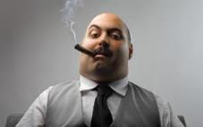
过渡页
第六章 老板心态
01
什么是老板心态
02
为何要老板心态
03
老板心态该如何做

Slide 53

01
什么是老板心态
概念
洞房花烛夜，当新郎兴奋地揭开新娘的盖头，羞答答的新娘正低头看着地上，忽然间掩口而笑，并以手指地说：“看，看，看，老鼠在吃你家的大米，(*^__^*) 嘻嘻……”。第二天早上，新郎还在酣睡，新娘起床，一声怒喝：“该死的老鼠！敢来偷吃老娘的大米！”“嗖！”的一声一只鞋子飞了过去。新郎不禁莞尔。很显然，新娘子快速完成心态的转变，拥有了当家者的心态，也就是老板的心态。
老板心态，就是当家者的心态！

Slide 54
02
为什么需要老板心态
分析
老板（顾客）需求
工作业绩；
工作质量；
工作效率；
工作创新；
企业忠诚；
职业道德。
输出
员工（供应商）提供
出色的业绩；
完美的质量；
极高的效率；
创新的成果；
忠诚的品质；
敬业的精神。
知识、能力、态度
老板最想听的两句话就是：“老板，你放心，我保证完成任务！”“老板，我回来了，事情已经彻底搞定！”。有贡献者得老板，得老板者得舞台！我们和老板，其实是一种供求关系：
购买
薪酬、职位、发展
因此，我们要把老板看作是我们的第一顾客，“顾客永远都是对的，顾客的需求就是我们努力的方向，顾客的需要就是我们奋斗的目标！”
1
三级标题
老板是我们的第一顾客

Slide 55
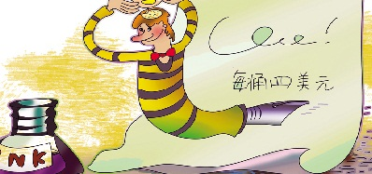
02
为什么需要老板心态
案例
每桶四美元
阿基勃特只是美国标准石油公司的普通职员，但他无论在什么场合中签名，都不忘附加上公司的一句宣传语“每桶4美元的标准石油”。时间长了，同事朋友们干脆给他取了个“每桶4美元”的外号，他的真名反而没人再叫了。
这就是一种老板心态的表现，回报是：五年后， 阿基勃特被洛克菲勒任命为下一任的董事长。
精彩点评
一个把公司的命运时刻放在自己心里的人，自然会受到老板的信赖；一个有一分热便发一分光的人，老板自然敢把公司要务托付给他。
2
三级标题
老板心态，值得信赖

Slide 56

02
为什么需要老板心态
以老板的心态对待公司，你就会成为一个值得信赖的人，一个老板乐于雇用的人，一个可能成为老板得力助手的人。一个将企业视为己有并尽职尽责完成工作的人，他会得到工作给他的最高奖赏。
这样的奖赏可能不是今天、下星期甚至明年就会兑现，但他一定会得到奖赏，只不过表现的方式不同而已。当你养成习惯，将公司的资产视为自己的资产一样爱护，这样的员工在任何一家公司都是受欢迎的。
2
三级标题
老板心态，值得信赖

Slide 57

02
为什么需要老板心态
试想，假如你是老板，你最喜欢什么样的下属？你最讨厌什么样的下属？你自己是那种你喜欢雇用的员工吗？
阿尔伯特•哈伯德在《自动自发》中说，“如果你是老板，一定会希望员工能和自己一样，将公司当成自己的事业，更加努力，更加勤奋，更积极主动。因此，当你的老板向你提出这样的要求时，请不要拒绝他。”
2
三级标题
老板心态，值得信赖

Slide 58
02
为什么需要老板心态
对比
打工心态与老板心态
 | 打工心态 | 老板心态
眼光 | 保住眼前的工资和饭碗 | 关注企业的战略与长远发展
工作 | 饭碗、差事、无奈 | 事业、平台、乐趣
责任 | 应付、马虎、借口 | 敬业、踏实、认真
绩效 | 说得过去就可以了 | 职业价值最大化
效率 | 拖拉、偷懒、耍滑 | 日事日毕，日清日高
质量 | 差不多就可以了 | 精益求精，追求最好
成本 | 不是自己的钱 | 当成自己的钱
失败 | 寻找借口，竭力为自己辩护 | 吸取教训，总结经验
3
三级标题
以老板心态工作，才会走得更高更远

Slide 59
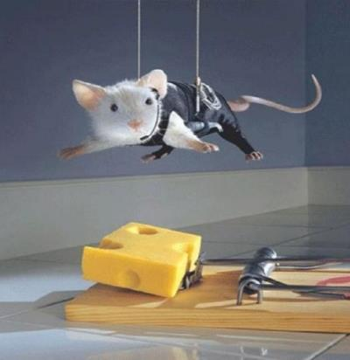
02
为什么需要老板心态
在竞争的时代，谋求个人利益、自我实现是天经地义的。但是，遗憾的是很多人没有意识到个性解放、自我实现与忠诚和敬业并不对立，它们是相辅相成、缺一不可的。许多年轻人以玩世不恭的姿态对待工作，他们频繁跳槽，觉得自己工作是在出卖劳动力；他们蔑视敬业精神，嘲讽忠诚，将其视为老板盘剥、愚弄下属的手段。他们认为自己之所以工作，不过是迫于生计的需要。
而实际上，你糟蹋工作，工作也就会糟蹋你。理论上说，工作只是一种契约，倘若只将工作看成付出劳动获得报酬，那么人与工具无异。爱上自己的工作，为自己工作，才能获取比物质大的多的收益。
3
三级标题
以老板心态工作，才会走得更高更远

Slide 60
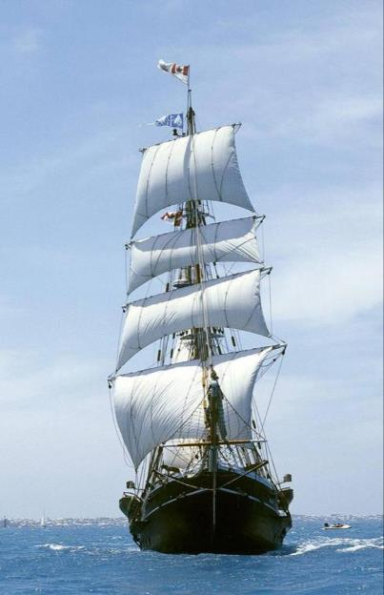
02
为什么需要老板心态
企业是一条航行于惊涛骇浪中的船，老板是船长，员工是水手。一旦上了这条船，员工的命运就和老板的命运拴在一起了。老板和员工有着共同的前进方向，有着共同的目的地，双方绝对不是对立的。
老板承受着保障公司生存以及全体员工发展的压力。与老板同舟共济，包括尽职尽责地完成本职工作，最大可能地分担老板的压力，和老板一道，让企业这条船驶向成功的港湾。
3
三级标题
以老板心态工作，才会走得更高更远

Slide 61

03
怎样才算是具备老板心态
只要你把公司当作是自己实现抱负的平台，你就已经是公司的老板了。因为你已经和公司融为一体，而你的每一分努力也都不会白费。
1
三级标题
把公司当作是自己实现抱负的平台

Slide 62
03
怎样才算是具备老板心态
图样分析
如果我们总是把老板的钱和老板的事当成别人的钱和别人的事来对待，最终结果是：老板也把我们当成了外人。如果我们把老板的钱当成自己的钱——凡事讲节约，把老板的事当成自己的事——凡事讲效率，最终结果将是：老板会把我们当成自己人。
 | 自己的钱 | 别人的钱
办自己的事 | 节约又有效率 | 不节约但有效率
办别人的事 | 节约但没有效率 | 不节约也没有效率
假如我们确实坚持这样做了，老板仍无动于衷，那就看我们是否真的坚持了，是否持之以恒了。如果是，老板仍不买账，我们也没有吃亏，因为是这个不领情的老板磨练了我们，使我们具备了老板心态和老板思维，我们应该感谢他才对。
2
三级标题
把老板的钱当成自己的钱，把老板的事当成自己的事

